Slide 1
Формирование функциональной грамотности младших школьников на уроках и во внеурочной деятельности
на примере изучения словарных слов.
Амосова Ирина Юрьевна, учитель начальных классов
СОШ № 18 города Сочи

Slide 2
Хорошая память – это не способность, а искусство, система навыков и умений. Даже одаренные музыканты каждый день играют гаммы. Практика и еще раз практика!
Даниэль Лапп
Важнейшей задачей современной системы образования является обеспечение школьникам умения учиться, способности к саморазвитию и самосовершенствованию. А одним из принципов организации этого процесса заключается в том, что учащиеся должны стать активными участниками процесса изучения нового материала.
Главная же задача и обязанность учителя – помочь ребенку принять и выполнить принятое им решение.
Для решения поставленных задач и достижения максимального результата эффективно использование творческих приемов. Ярким примером может послужить работа по изучению словарных слов младшими школьниками.

Slide 3
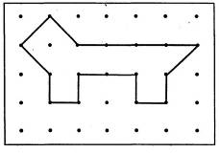
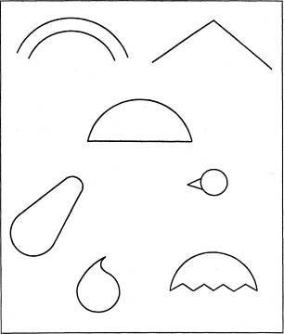
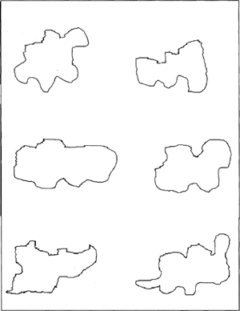
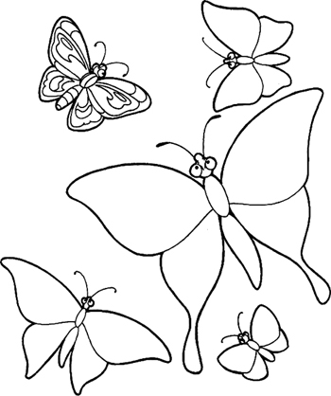
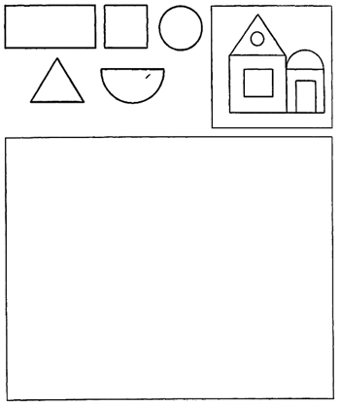
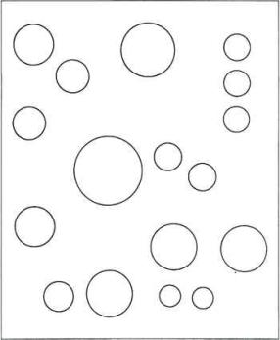
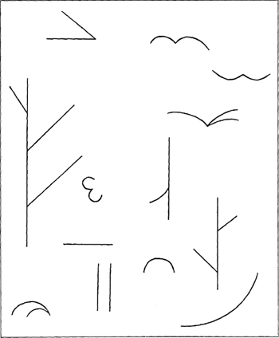
Минутка «Вообразилия»

Slide 4
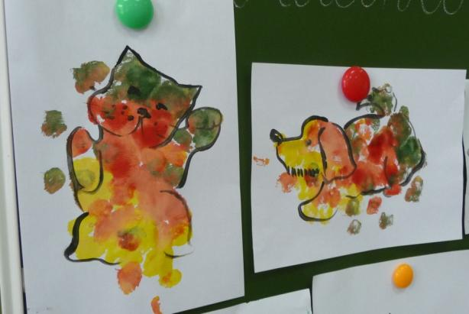
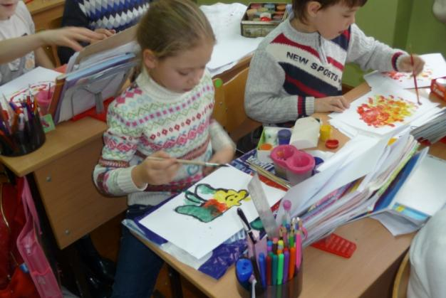
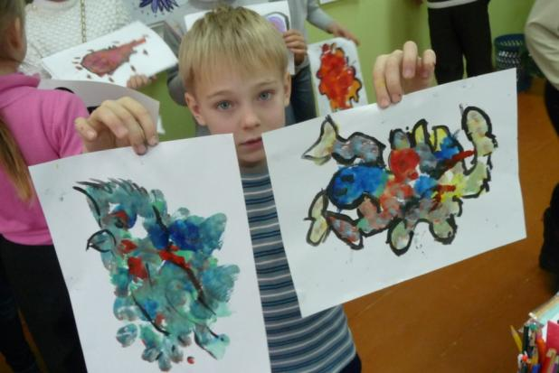
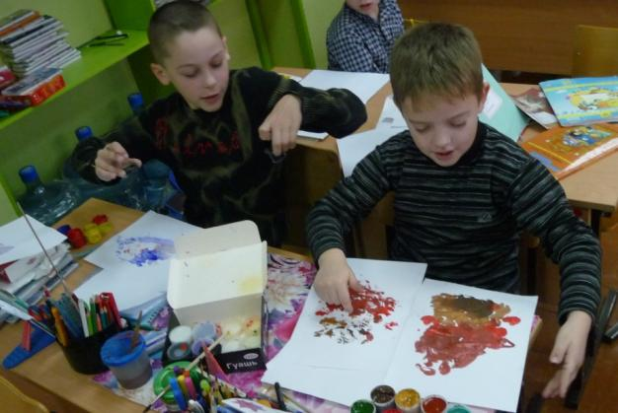

Slide 5
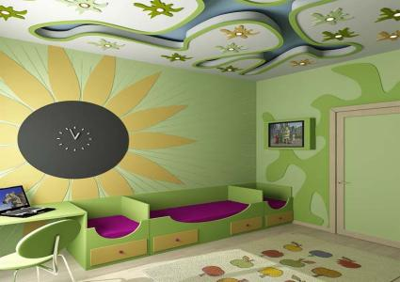
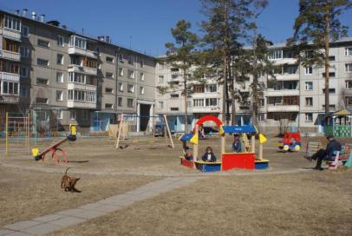
Вопрос: «Почему одна информация запоминается
лучше, а другая – хуже?»
Образная информация
запоминается хорошо, т.к. она наиболее всего приближена к функционированию нашего мозга. Всем известно, что мозг «настроен» на образы, оперирует образами и запоминает образы «автоматически».
Речевая (текстовая) информация
запоминается хуже, чем образная, т.к. далеко не все слова переводятся мозгом в образы.
Во-первых в речи и тексте содержится меньше слов – образов, чем в окружающем мире;
во-вторых, образы, создаваемые на основе слов «слабее» образов, воспринимаемых зрительно.

Slide 6
Память можно определить как способность к получению, хранению и воспроизведению жизненного опыта.
Слуховая память
Зрительная память
Тактильная память («память тела»)
Эмоциональная память
Типы памяти по используемым органам чувств
У каждого человека свой тип памяти, это врожденный параметр, который не меняется. Человек может весьма эффективно обучаться, работать и добиваться прекрасных результатов, если он умеет пользоваться своим типом памяти. Почему же так важен этот параметр? Дело в том, что от типа памяти зависит способ восприятия мира, способ обучения, поощрения и наказания.

Slide 7
Все виды памяти можно условно разделить на три группы:
Что запоминает человек: предметы и явления, мысли, движения, чувства | Как человек запоминает: случайно или преднамеренно | Как долго сохраняется запомненное:
Двигательная | Произвольная | Кратковременная
Словесно-логическая | Непроизвольная | Долговременная
Образная |  | Оперативная

Slide 8
Памятка для учителя:
Законы памяти
Закон памяти | Практические приёмы реализации
Закон интереса | Интересное запоминается легче.
Закон осмысления | Чем глубже осознать запоминаемую информацию, тем лучше она запомнится.
Закон установки | Если человек сам себе дал установку запомнить информацию, то запоминание произойдёт легче.
Закон действия | Информация, участвующая в деятельности (т.е. если происходит применение знаний на практике) запоминается лучше.
Закон контекста | При ассоциативном связывании информации с уже знакомыми понятиями новое усваивается лучше.
Закон края | Лучше всего запоминается информация, представленная в начале и в конце.
Закон повторения | Лучше всего запоминается информация, которую повторили несколько раз.

Slide 9
Методы, используемые для запоминания словарных слов
Орфографическое проговаривание слова, написание его в воздухе кончиком носа, при этом слово нужно написать на потолке или противоположной стене. Например: «Закрой глаза, представь - это слово, написанным в книге». Назови его по буквам. Заставь помигать «опасную» букву. Прочти медленно, как будешь писать. Запиши это слово 5 раз, каждый раз проговаривай вслух то, что пишешь.
Запоминание слова по сетке. Написать слово крупными печатными буквами. Подчеркнуть каждую букву. А Л Л Е Я. Через некоторое время стереть буквы. Задача ребенка назвать буквы, можно вразброс.
Метод Цицерона. После того, как ребенок напишет слова в тетрадке и прочитает их орфографически (проговаривая каждую букву), предложите расставить слова по комнате.
«Устный кроссворд». Вы называете определение, а ребенок называет слово и записывает его. При выполнении этого упражнения актуализируется значение слова и закрепляется связь значения с акустическим образом слова.
Метод ассоциативного запоминания слов.

Slide 10
Алгоритм для учащихся по запоминанию словарных слов на основе ассоциаций
1.Проговорить слово по слогам.
2. Объяснить значение слова .
3. Поставить ударение.
4. Найти безударную гласную.
5.Подобрать ассоциации к букве, которую нельзя проверить.
6. Составить предложение со словом.
7. Подчеркнуть безударную гласную в слове (найти «опасное место»).
8. Записать слова в «веселый словарик» .
9. В начале следующего урока повторить записанное слово.

Slide 11
Проговариваем слово по слогам: О-вал
Объясняем значение слова: слово произошло от лат. ovum — яйцо
А как нарисовать овал?
На помощь брата я позвал.
Брат взял фломастер и искусно
Мне овал нарисовал:
Ты слегка окружность сплюсни,
Получается ОВАЛ.
Сколько раз его видал,
В ванной зеркало - овал!
Овал - окружность удлинённая
И рожица в ней удивлённая
3. Ставим ударение («зовем слово») - овАл (ударение падает на гласную «а»)
4. Безударная гласная «а»
5. Какую букву нельзя проверить? Это буква «О». Попробуйте, используя имеющиеся у вас знания, подобрать ассоциации к проверяемой букве.
6. Придумайте предложение с изученным словом: «Я нарисовал большой овал».
7. Подчеркните безударную гласную в словарном слове: «Я нарисовал большой овал».
8. Запишите слово в «веселый словарик» .

Slide 12
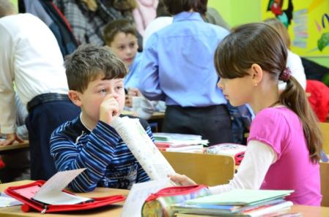
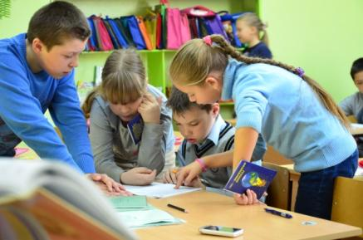
Чтобы запомнить информацию как можно лучше, надо обязательно ставить цель – не только воспринять материал, но и действительно его запомнить, уметь самостоятельно использовать полученные знания.
Приемы запоминания информации
метод записывания
или переписывания
метод повторения
интеллектуальная работа с материалом

Slide 13
Проблема:
дети допускают ошибки в написании словарных слов.
Решение:
надо помочь учащимся запоминать слова, не заучивая их наизусть.
Метод ассоциативного запоминания слов.
Суть метода. Трудная орфограмма словарного слова связывается с ярким ассоциативным образом, который вспоминается при написании данного словарного слова, помогая правильно написать орфограмму.

Slide 14
Суть этого метода заключается в том, что трудная орфограмма словарного слова связывается с ярким ассоциативным образом, который вспоминается при написании данного слова, помогая правильно написать орфограмму. Таким образом, это – метод ярких ассоциаций.
Ассоциативный образ подбирается так, чтобы он был связан со словарным словом каким-то общим признаком:
цветом,
формой,
действием,
материалом,
количеством,
звучанием,
назначением,
местом расположения и т.д.

Slide 15
Не навязывайте ребенку своей ассоциации!
Ценность – наличие у каждого своего ассоциативного образа при данных требованиях: связь и общая заданная орфограмма.
гАзета - бумАга, кОнцерт – Оркестр – нОта зАвод - трубА, лАдонь - пАльцы, кАпуста - салАт
вОсток – кОмпас

Slide 16
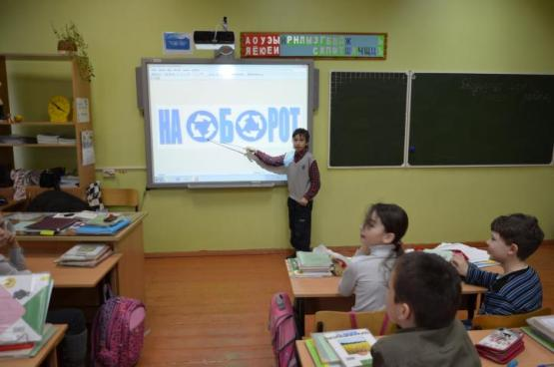
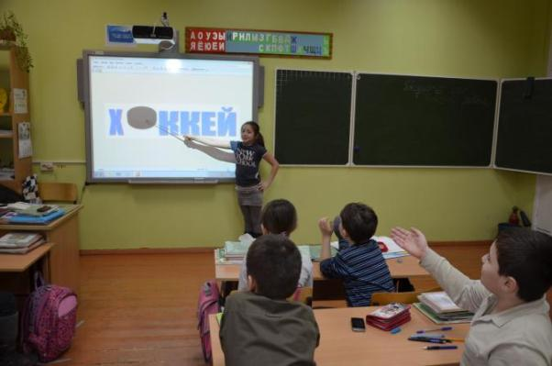
"Скажи мне, и я забуду. Покажи мне, - я смогу запомнить.
Позволь мне это делать самому, и это станет моим навсегда".
Именно так гласит древняя мудрость.
Выражение информации в легкой и интересной ассоциативной форме дает ребенку понять, что он и сам способен создавать ассоциативные информационные блоки, способен самостоятельно (пусть интуитивно) пользоваться теми приемами, о которых я вам рассказала, сам способен превратить трудный материал в доступный для себя и других.

Slide 17
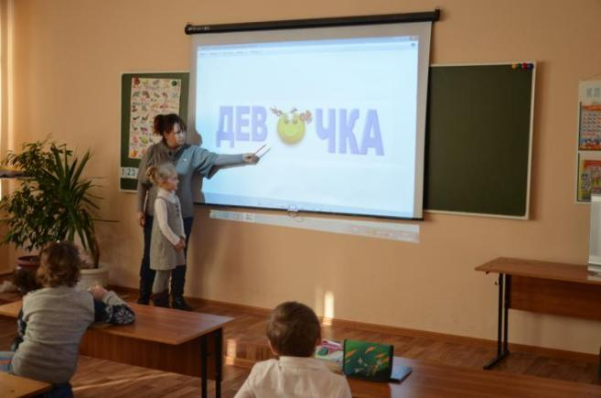
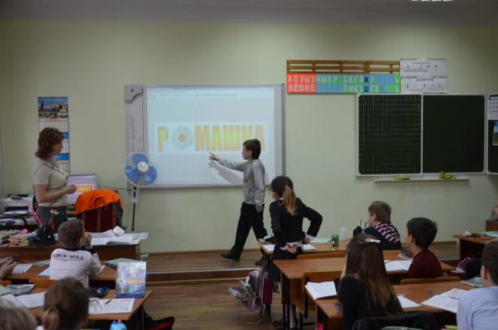
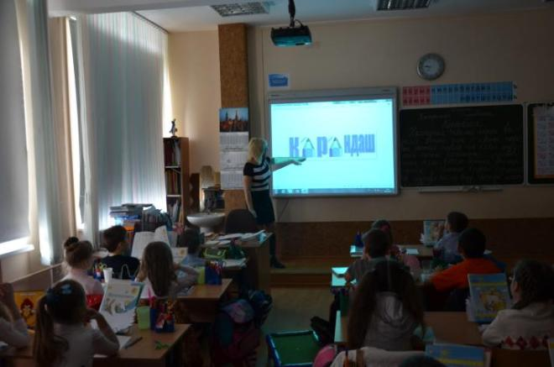
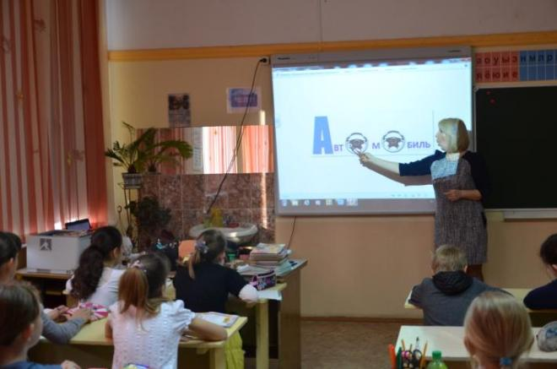
1 класс
3 класс
2 класс
4 класс

Slide 18
Ассоциации по форме

Slide 19
Ассоциации по эмоциональному состоянию
Ассоциации по вкусовым качествам

Slide 20
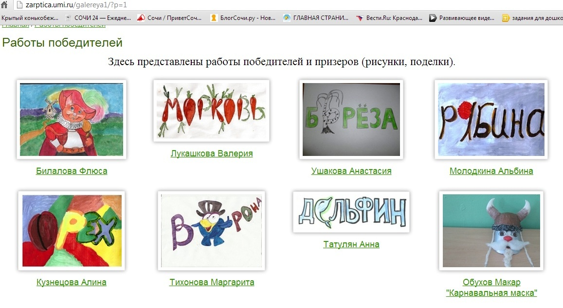
Победитель Всероссийского конкурса «Рисуем словарные слова»
1 место – Татулян Анна («Дельфин») СОШ №18 г. Сочи, 2013 г

Slide 21
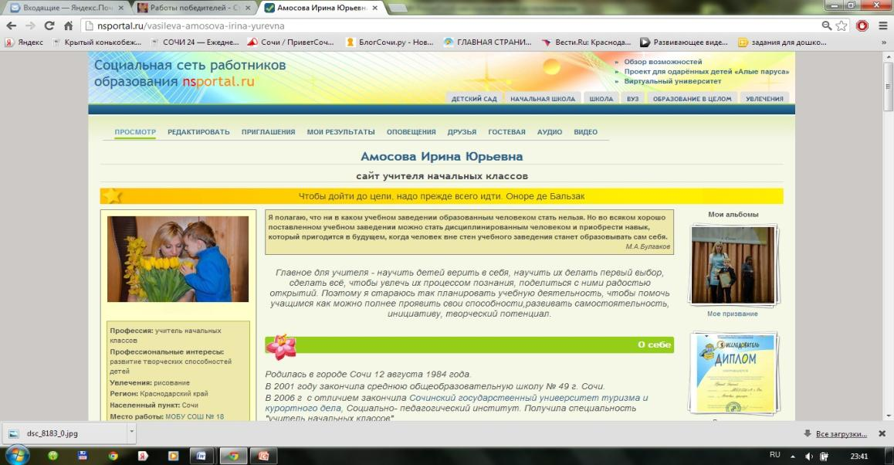
Предлагаемый вашему вниманию весёлый оригинальный обучающий орфографический словарик иллюстрирует замечательный метод запоминания написания трудных слов – метод ярких ассоциаций. Читайте, пробуйте, положительные результаты обязательно будут! Пусть мои рекомендации будут маленькой ступенькой к достижению поставленной цели: формированию функционально грамотной личности.

Slide 22
